Slide 1
به نام خدا

Slide 2
پرستاري و مراقبت از بيماران دياليزي
تهيه وتنظيم از: مرضيه هنرور طاهري (كارشناس پرستاري)

Slide 3
مراقبت وپرستاري از بيماران در بخش هاي همودياليز
پذيرش و ارزيابي بيمار قبل از دياليز
در ابتدا ورود ارز يابي سطح هوشياري (اورينتايشن) بيمارانجام ميشود
بررسي وضع تنفسي بيمار ودر صورت لزوم استفاده از اكسيژن
كنترل وزن
كنترل فشار خون
در صورتي كه بيمار بستري است خواندن دقيق دستور دياليز
بررسي جواب آزمايشات

Slide 4
گرفتن شرح حال مختصر در حد بررسي وارزيابي شرايط بيمار
آيا بيمار سابقه دياليز دارد؟
آيا بيمارسابقه فشار خون دارد؟
(داروهاي ضد فشار خون مصرف ميكند؟)
دوز هپارين
آيا بيمار ديابت دارد؟
( انسولين مصرف ميكند ؟)
آيا بيمار سابقه تشنج دارد يا نه؟
(داروي ضد تشنج مصرف ميكند؟)
آيا بيمار ادرار دارد ؟
(حجم ادرار وي چقدر است؟-به ادم بيمار و وضعيت تنفسي وي بايد دقت كرد))

Slide 5
بررسي راه مناسب براي دستيابي به عروق(فيستول،كاتتر،كورتكس)
بررسي دقيق مسير عروقي از نظر :
1- عفونت
2- التهاب و قرمزي
3 - بررسي تريل(سوفل)
4- ارزيابي وضعيت بهداشتي عروقي مورد استفاده
انجام مراقبت پرستاري از راه عروقي باز در بيماران
(آموزش در مراقبت ازراههاي عروقي يك امر مداوم وبر اساس نياز بيمار بايد تكرار گردد)

Slide 6
يكي از نكات مهم انتخاب صافي مناسب است كه اين كار بر اساس اطلاعات وشناخت شما از بيمار است:
هدف از دياليز چيست؟
بيمار چندمين جلسه دياليز را تجربه ميكند؟
سن بيمار؟
وزن و جثه بيمار؟
آيا بيمار مشكلات زمينه اي دارد ؟
محدوديت در مصرف هپارين؟

Slide 7
انتخاب نوع صافي ،
مدت زمان دياليز،
مصرف يا محدوديت در مصرف هپارين
بر اساس اهداف دياليز تعيين خواهد شد

Slide 8
آماده كردن دستگاه دياليزو وسايل مربوطه جهت وصل نمودن به بيمار
انتخاب صافي مناسب بر اساس وضعيت بيمار
ست كردن دستگاه دياليز به روش استاندارد، شستشو و آماده كردن ست و صافي دستگاه دياليز

Slide 9
آماده سازي دستگاه((Priming:
به مجموعه اموري كه قبل از شروع دياليز جهت آماده كردن ست و صافي انجام ميشود پرايم گفته ميشود .بايد صافي با نرمال سالين خوب شستشو گردد
تا گاز اتيلن اكسايد از صافي پاك گردد(در اتوپسي بعضي از بيماران رسوب اين ماده در كبد و از كار انداختن سلولهاي كبدي ديده شده است):
هواگيري انجام گيرد
مواد رسوب شده كاملا برداشته شوند
باز شدن منافذ موئينه

Slide 10
اتصال بيمار به دستگاه
هماهنگي كنترل ونظارت بر كاليبراسيون منظم ومستمر دستگاه وسيستم RO
بررسي وضعيت صافي از نظر هپارين تنظيم شده با شرايط بيمار
در صورتي كه بيمار تعريق داشت بايد چسبهاي محل اتصال سوزن ورگ مرتب كنترل گردد
برقراري اكسيژن درماني نقش مهمي در كنترل و بهبود علائم دارد
بررسي بيمار از نظر علائم كم خوني و اتخاذ تدابير لازم با نظر پزشك

Slide 11
در صورت نياز به ترانس خون بايد به موارد زير توجه كرد:
حساسيت به خون
Over lod بودن بيمار
خون بايد تازه باشد
بررسي وضعيت بيماراز نظر هيپر كالمي
بايد درمحاسبه اضافه وزن خوني كه ترانس ميشود نيز منظور گردد

Slide 12
انجام و بررسي آزمايشات قبل ،حين وّبعد دياليز و تعيين شرايط مناسب براي بيمار
اتصال بيمار به دستگاه دياليز با توجه به وزن خشك و راههاي دست يابي به عروق
هماهنگي،كنترل و نظارت بر كاليبراسيون منظم ومستمر دستگاههاي دياليز ارائه تدابير لازم در مواقع اضطراري از قبيل:
پارگي ست و يا صافي
لخته شدن صافي
قطع برق
خرابي دستگاه

Slide 13
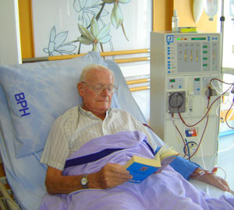
در ارزيابي بيمار بد حال بايد دانست كه بيمار در كدام دسته بندي قرار ميگيرد
بيمار new case
بيمار مزمن .
در بيمار new caseكه ما هيچ نوع شناختي از بيمار نداريم حتما بايد در طي دياليز وي را مانيتورينگ دقيق از نظر:
فشار خون،نبض
تنفس مانيتورينگ قلبي
ارز يابي مكرر سطح هوشياري
ارزيابي گازهاي خوني
در صورت تنگي نفس برقراري اكسيژن و دادن پوزيشن مناسب به بيمار

Slide 14
مراقبت از كاتتر :
بعداز استقرار كاتتر حتما بايد گرافي كنترل بعمل آيد
از دست كاري كاتتر بايد جدا خودداري كرد در صورت خونريزي نياز به بررسي وضعيت آن ضرور ي است
قبل از شروع دياليز حتما بايد محل استقرار كاتتر از نظر كنترل خونريزي، ترشح والتهاب
در صورت نداشتن دبي از جابجا كردن آن آنهم در شرايط غير استريل اكيدا خودداري كنيد
به بيما رگفته شود در صورت كنده شدن بخيه ها ويا خروج كاتتر سريع به مركز درماني خود مراجعه كند

Slide 15
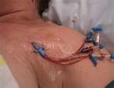
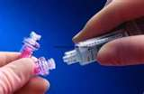

Slide 16
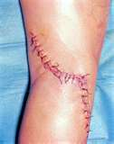
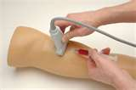
مراقبت از فيستول
توجه به رنگ پوست،،بررسي وضعيت پوست بررسي التهاب،گرمي و قوام پوست ،تريل فيستول.
درصورت ديدن شرايط غير عادي بايد به بيمار گفته شود كه حتما به جراح عروق مراجعه كند

Slide 17
ارائه مراقبتهاي خاص حين دياليز :
به منظور پيشگيري از عوارض،كنترل ودرمان حين دياليز از قبيل:
هيپو تانسيون ،كرامپ عضلاني،درد قفسه سينه ،سردرد،تهوع واستفراغ و ساير موارد

Slide 18
جدا نمودن بيمار از دستگاه دياليز بعد از انجام دياليز و مراقبتهاي حين قطع و بعداز دياليز
در اين هنگام بايد به علائمي مثل:
سردرد
نوسانات فشار خون
تهوع و استفراغ
همچنين به ميزان حجم مايع در يافتي در انتهاي دياليزبايد دقت داشت
همچنين مراقب بود كه هوا وارد بدن بيمار نشود

Slide 19
در صورتيكه بيمار كاتتردارد هپارينه كردن مسير لاينهاو كلمپ مسير وبستن انتهاي كاتتر وسپس پانسمان استريل لازم است.
در صورتي كه بيمار AVFدارد نبايد بيمار رادر خاتمه كار وادار به نگهداشتن محل رگ گيري نمود ،چون بارها مشاهده شده كه اغلب بيماران به دليل ضعف يا كرامپ در خاتمه دياليز قادر به كنترل درست رگ نبوده اندوخونريزي اتفاق ميافتد

Slide 21
تعيين نيازهاي آموزشي ومشاوره با بيمار و خانواده وارائه آموزشهاي لازم:
از بدو ورود بيمار پرستار قادر به ارزيابي بيمار در ارتباط با چگونگي سطح آگاهي و اطلاعات وي از دياليز و روشهاي خود مراقبتي بوده وميتواند بر اين اساس برنامه آموزشي بيمار را اعمال نمايد

Slide 22
برنامه هاي آموزشي :
آموزش مراقبت از كاتتر و يا فيستول
آموزش تغذيه
آموزش مصرف صحيح داروها(دوز مصرفي، زمان مصرف، عوارض هر دارو)
مراجعات منظم به پزشك و انجام آزمايشات
در صورت نياز مشاوره هاي روانپزشكي
جلسات با مددكار اجتماعي
با توجه به اتيولوژي دياليز در اطفال مي بايست فرزندان ديگر خانواده بررسي شوند
آموزشهاي باز تواني براي برگشت به مسئوليتهاي قبل از بيماري
نكته حائز اهميت :امر آموزش بايد مداوم و هميشگي باشد

Slide 23
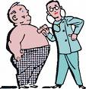
اقدامات آموزشي:
مراجعه به پزشك
مراجعه جهت آزمايشات ماهانه
مصرف صحيح داروها(مراقبتهاي خاص داروئي با توجه به ويژگيهاي دارو به منظور پيشگيري از عوارض آن- روش نگهداري ازٍEPO )

Slide 24
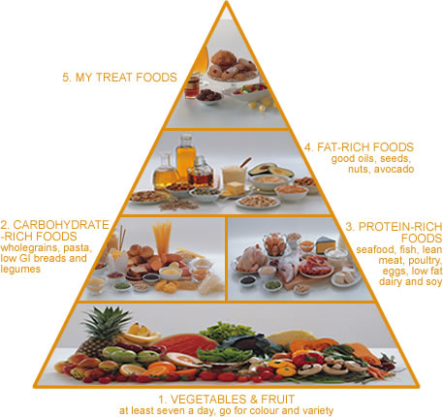
جلسات مشاوره با مسئول تغذيه :
معرفي 5گروه غذائي
بررسي ارزشهاي بيولو‍‍ژيكي مواد غذاهاي مختلف
جايگزينهاي مناسب
تعيين مناسب برنامه غذائي براي هر بيماربر اساس :
(سن ،جنس،جثه،ميزان فعاليت، بيماريهاي همراه).
تعيين محدوديتهاي نسبي يا ممنوعيتهاي مطلق

Slide 25
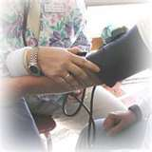
اقدامات آموزشي:
كنترل مصرف مايعات(بيمار حد مجاز مصرف مايعات را
بداند
كنترل وزن (بررسي ادم در اندام ها)
كنترل فشار خون

Slide 26
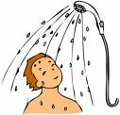
استحمام:
داشتن كاتتر مانع از حمام كردن بيما رنيست فقط بايد به وي توصيه شود كه از وان استفاده نكند.
تميز بودن محل اتصال لاينها به رگ در كنترل عفونت يكي از عمده ترين موارد است.
دراين بيماران بدليل خشكي پوست ناشي از شرايط اورميك بايد ازمصرف صابونهاي قليايئ پرهيز كرد
ممنوع

Slide 27
يبوست
در بيماران دياليزي يبوست مشكلي شايع است كه علل زيادي دارد از جمله:
دريافت مايع كم
محدوديت هاي غذائي كه در بيمار دياليزي بايد رعايت شود(مصرف كم ميوه ها- سبزيجات چون پتاسيم اين مواد بالاست)
مصرف دارو هاي مسكن
نداشتن تحرك كافي
مصرف بعضي داروها مثل (كلسيم- آلومينيم-تركيبات آهن)

Slide 28
پوست
در افراد دياليزي مواد زائدكه بايد از كليه دفع شوند دفع نشده و مقدارش در خون بالا رفته و در سطح پوست رسوب ميكند از طرفي محدوديت مايعات هم باعث خشكي پوست ميشود،تجمع فسفر در بدن باعث خارش شديد شده كه در ماههاي سرد سال شدت بيشتري پيدا ميكند

Slide 29
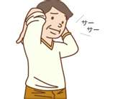
ورزش و فعا ليتهاي روز مره
بيمار دياليزي بعد از گذراندن دوره حاد بيماري ميتواند فعاليتهاي قبلي خود را تا حدي به عهده بگيرد اين امر در بهبود شرايط روحي و رواني ،بسيار موثر است
انجام ورزشهاي سبك مثل نرمش و پياده روي نيز توصيه ميشود

Slide 30
منابع:
مراقبتهاي پرستاري در بخشهاي ICU-CCUودياليز(مولفين-منصوره ذاكري مقدم-منصوره علي اصغر پور)
پرستاري داخلي و جراحي كليه (برونر-سودارث)
استفاده از سايت
Lawoffice.mohme.gov.ir/laws/dedicated
كتاب پرستار و دياليز
كتاب دياليز(نويسنده گان جان تي داگرداس-پيتر.بليك-تاد اينگ)

Slide 31
باتشكر از توجه شما

